Slide 1

Mĩ thuật 2
Chủ đề 3
Trang trí bằng chấm, nét lặp lại
Bài 6: Hộp bút thân quen

Slide 2


Ấn để đến trang sách

Slide 3
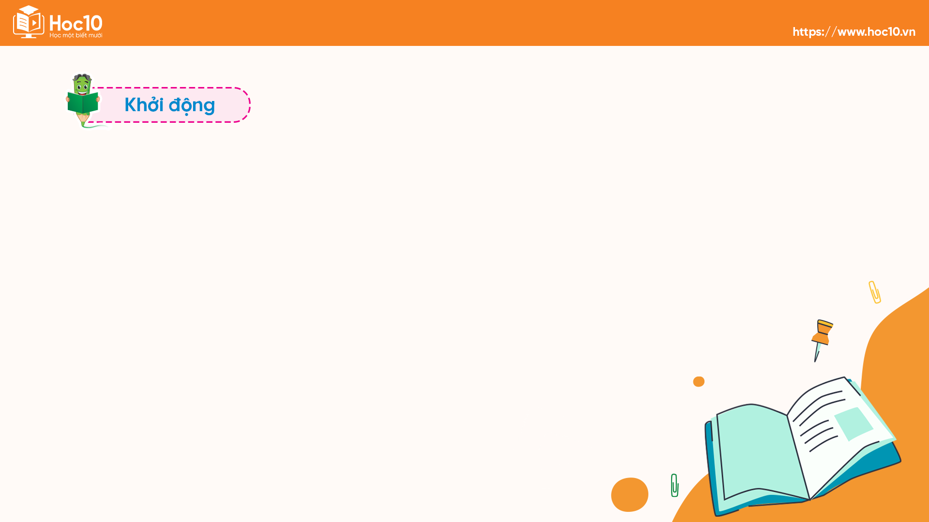
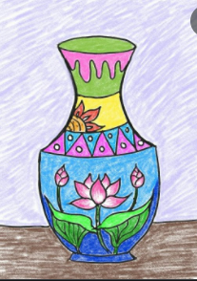
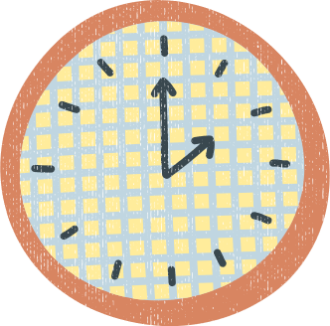
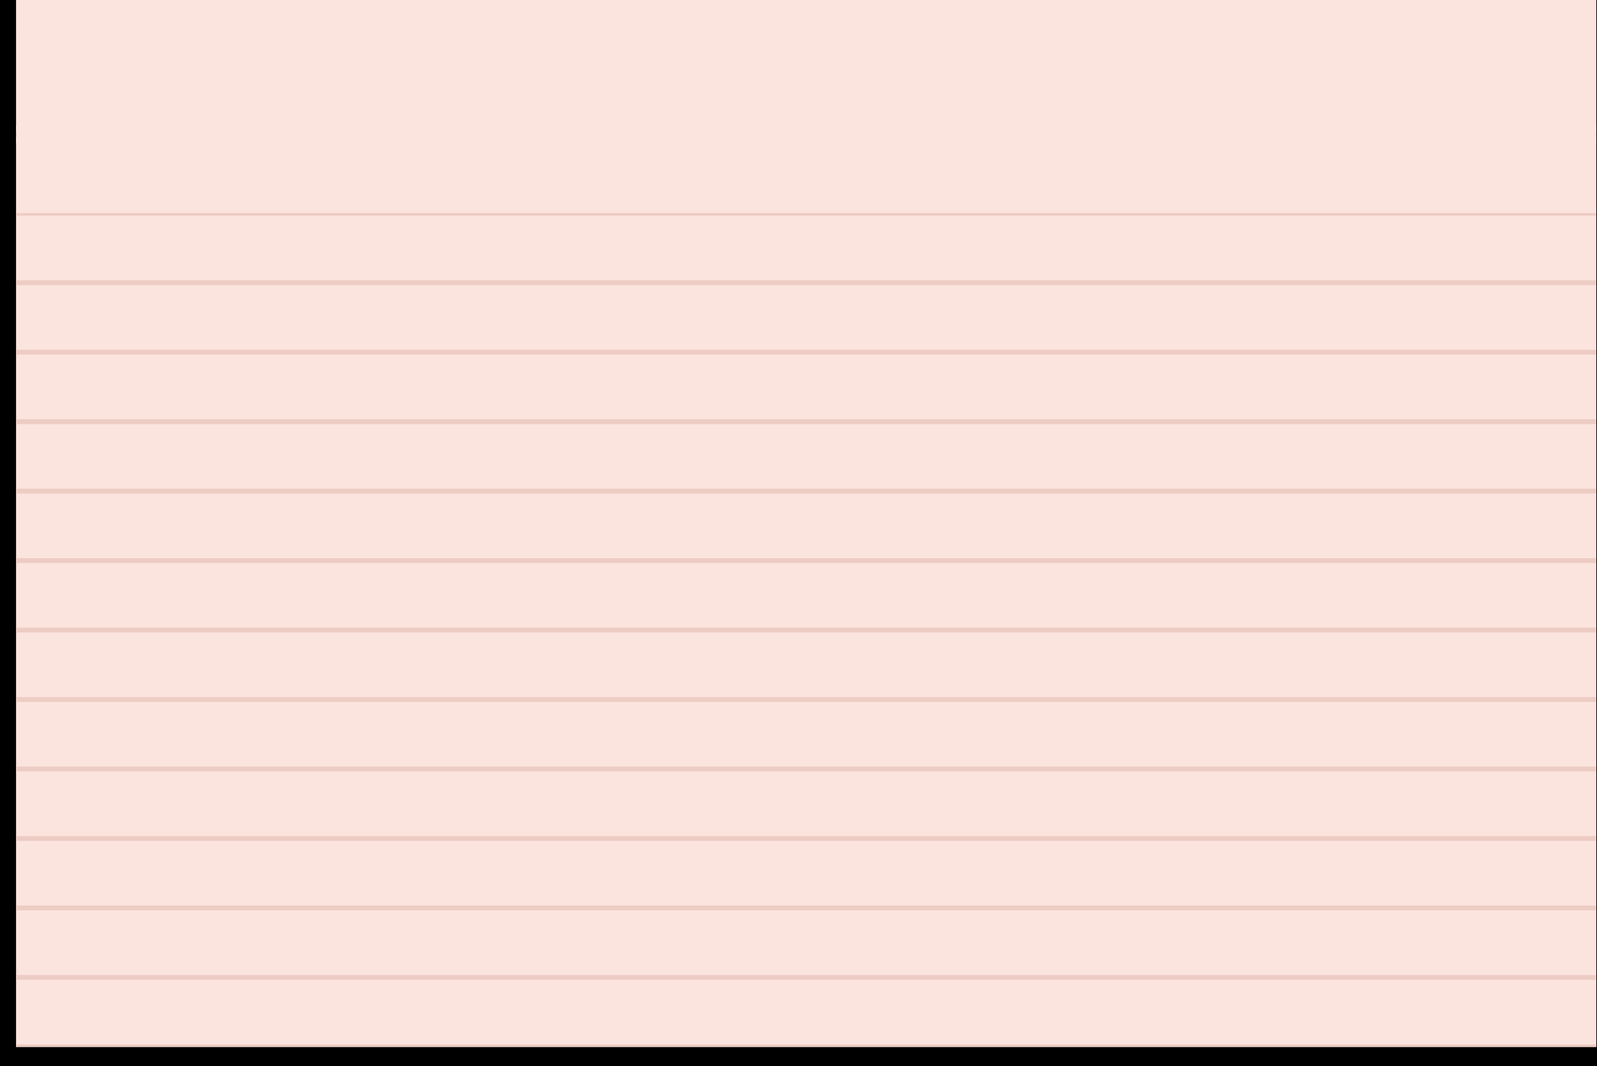
Ôn lại bài cũ
Xác định cách sắp xếp lặp lại của chấm, nét trong hình ảnh bình hoa bên

Slide 4

Ấn để đến trang sách

Slide 5
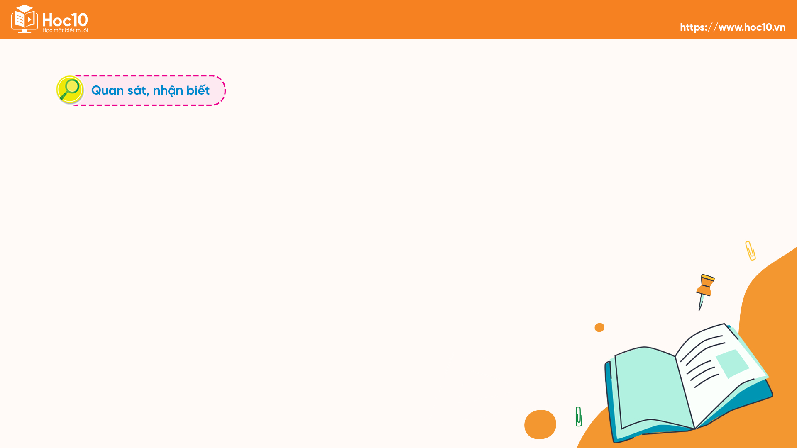


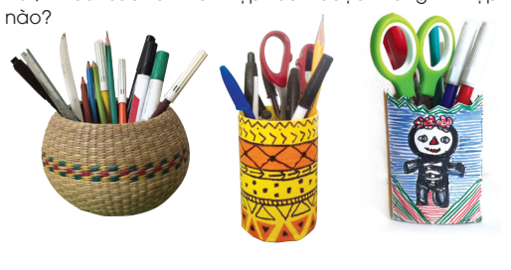

Ở mỗi hình hộp bút, chấm, nét được sắp xếp lặp lại xen kẽ hay đối xứng

Slide 6


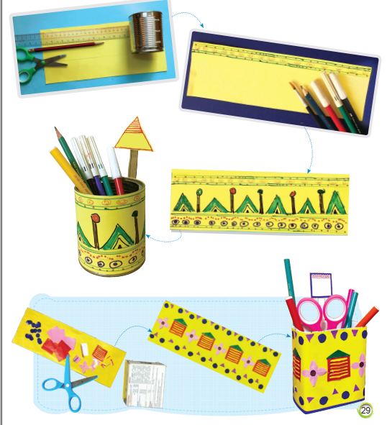



Ấn để xem video
Tạo hộp bút từ vật liệu dạng khối và trang trí bằng chấm, nét lặp lại

Slide 7

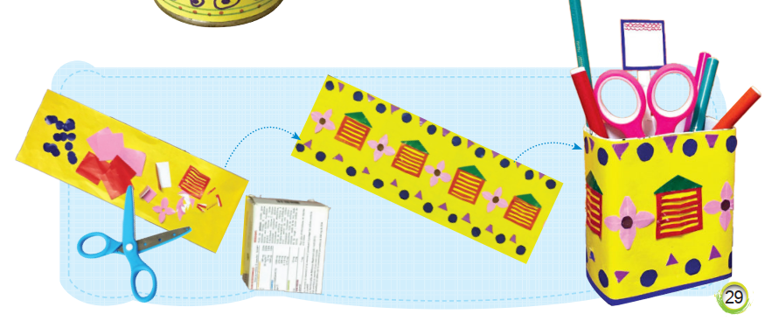





Slide 8
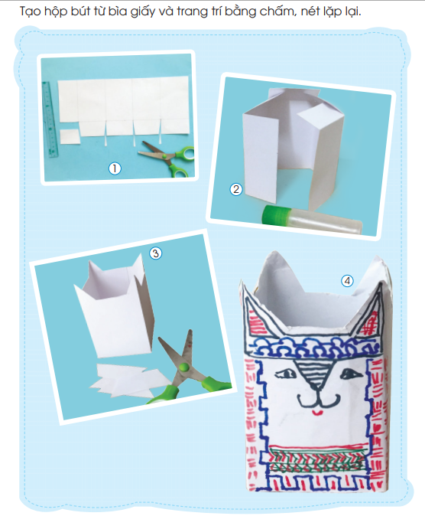
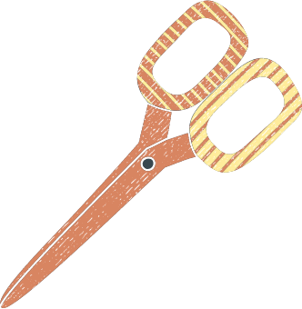
Ấn để xem video
Tạo hộp bút từ giấy và trang trí bằng chấm, nét lặp lại

Slide 9
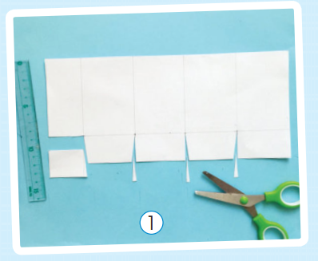
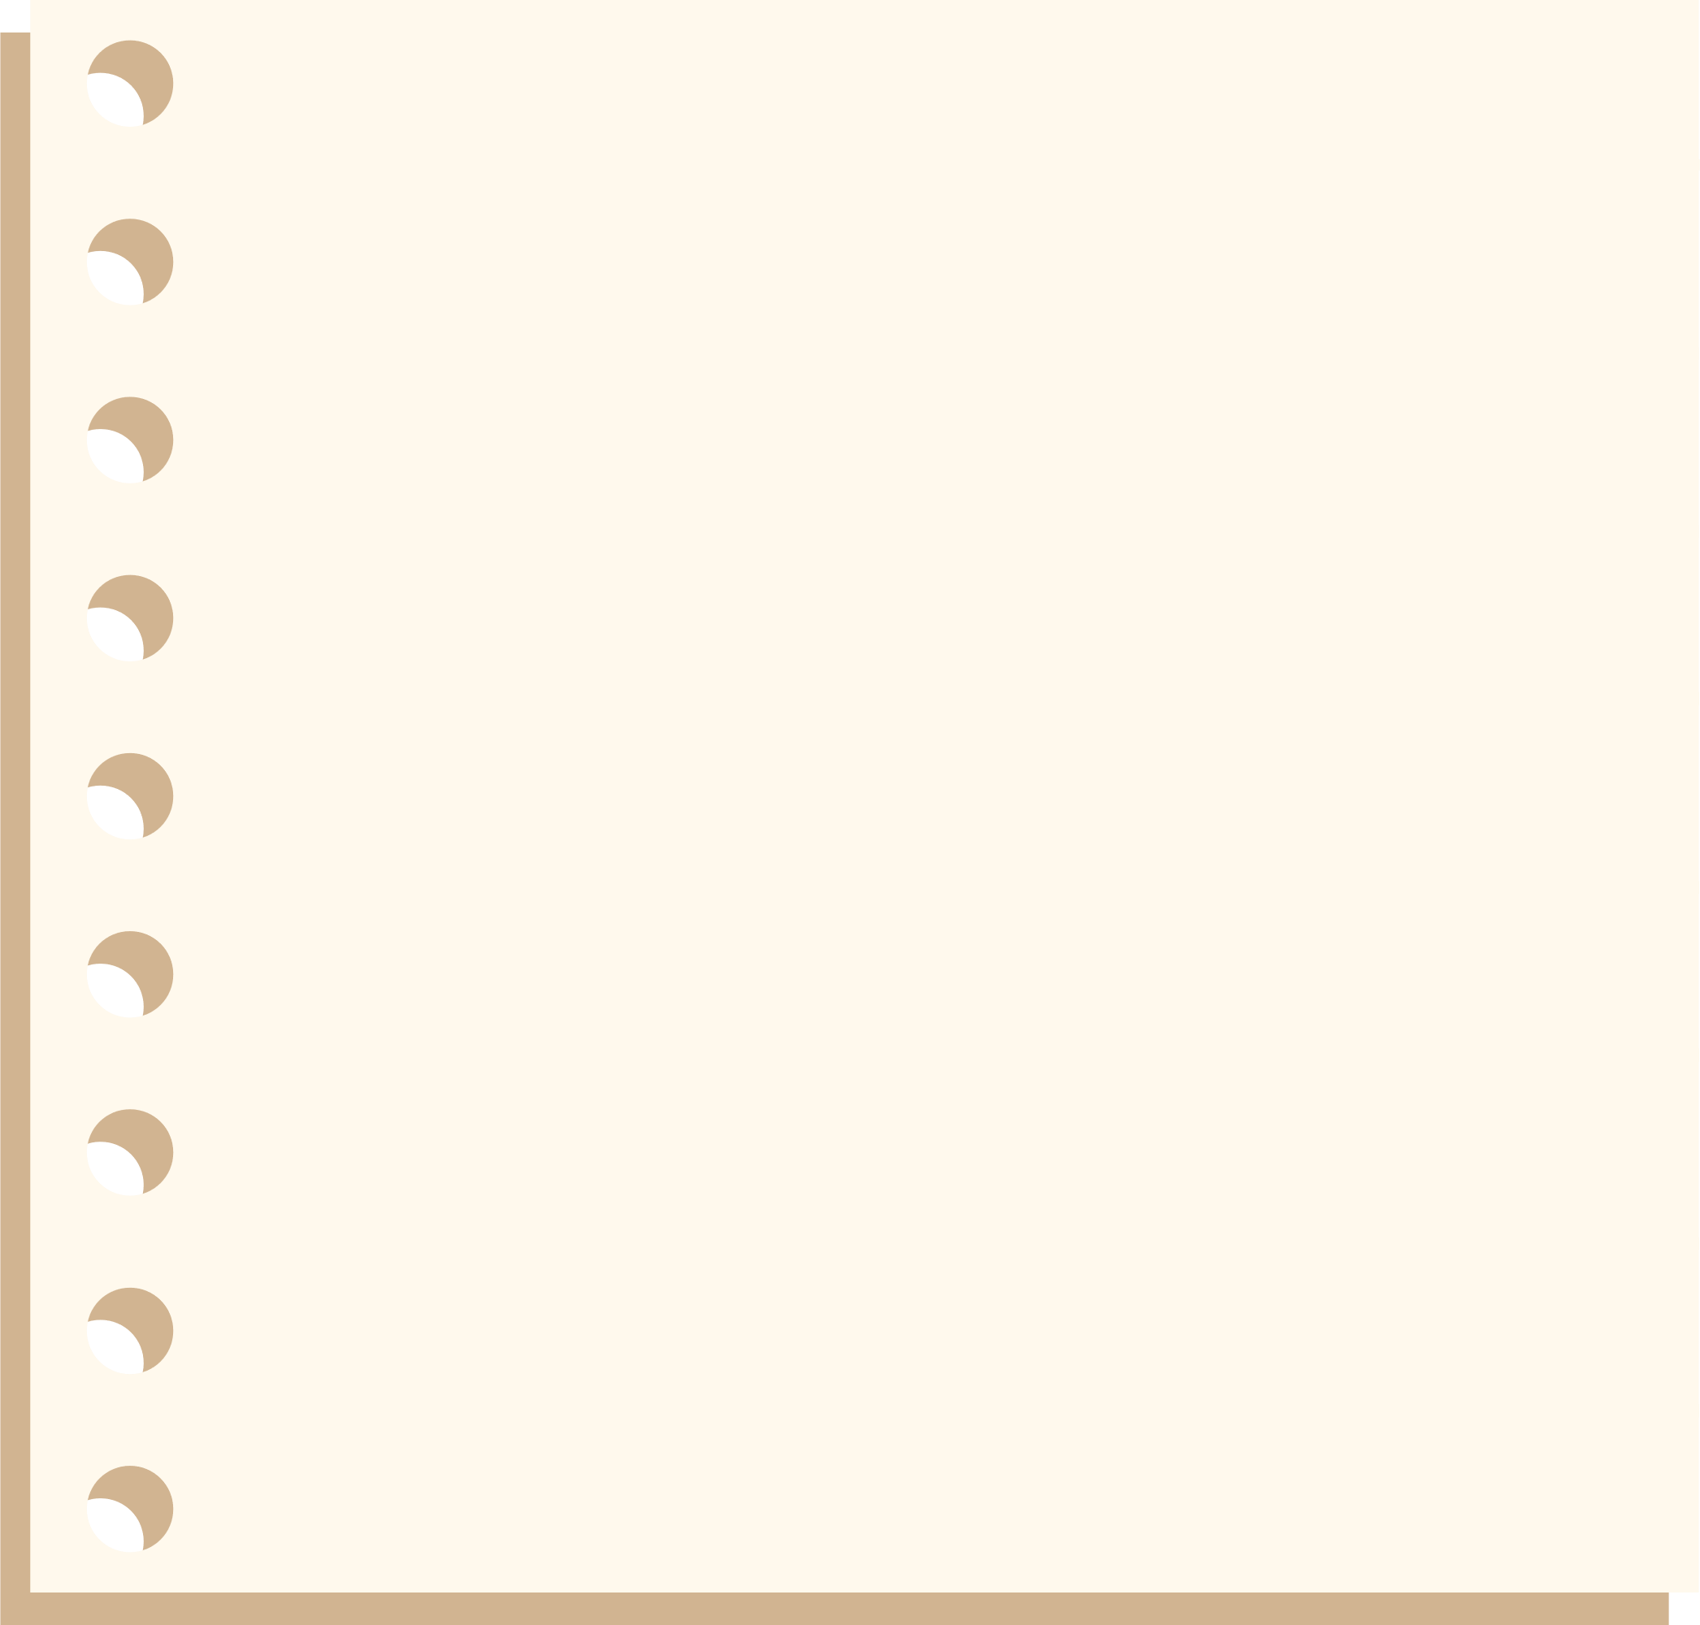
Bước 1: Xác định kích thước của hộp bút.

Slide 10
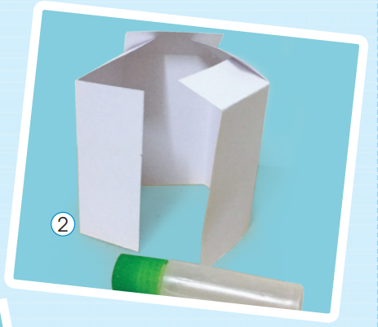
Bước 1: Xác định kích thước của hộp bút.
Bước 2: Gấp theo đường kẻ và dẫn tạo khối hộp.

Slide 11
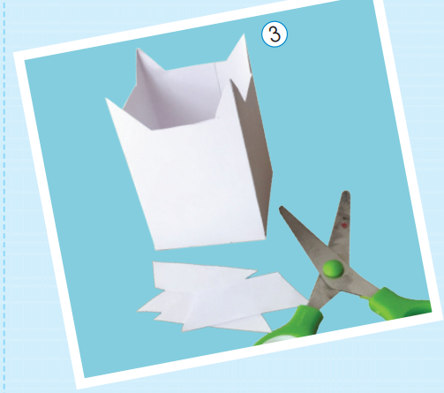
Bước 1: Xác định kích thước của hộp bút.
Bước 2: Gấp theo đường kẻ và dẫn tạo khối hộp.
Bước 3: cắt, tạo kiểu dáng hộp bút theo ý thích. Tham khảo hình minh hoạ và trong SGK và bên cạnh.

Slide 12
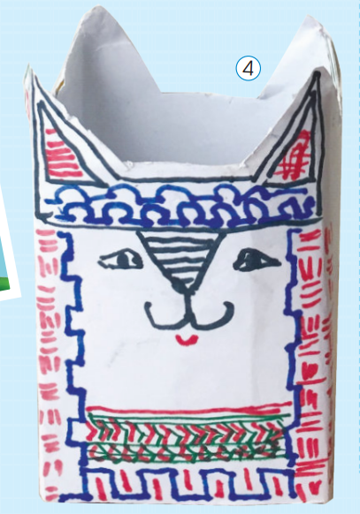
Bước 1: Xác định kích thước của hộp bút.
Bước 2: Gấp theo đường kẻ và dẫn tạo khối hộp.
Bước 3: cắt, tạo kiểu dáng hộp bút theo ý thích. Tham khảo hình minh hoạ và trong SGK và bên cạnh.
Bước 4: Trang trí chấm, nét lặp lại xen kẽ hoặc đối xứng theo ý thích.

Slide 13

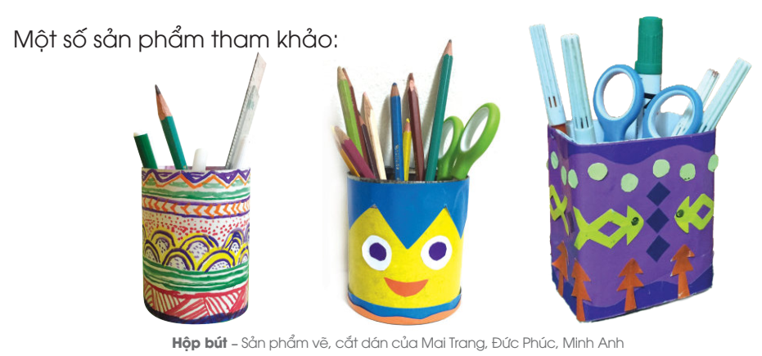
Em hãy tham khảo cách thực hiện ở trên để sáng tạo và trang trí hộp bút bằng chấm, nét lặp lại heo ý thích

Slide 14



Tham khảo thêm

Slide 15

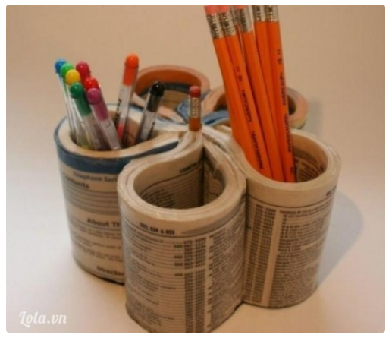
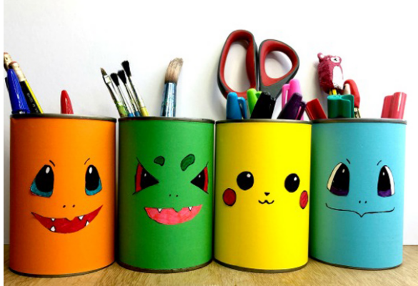
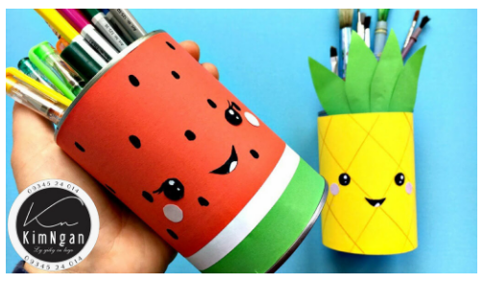

Một số sản phẩm tham khảo

Slide 16



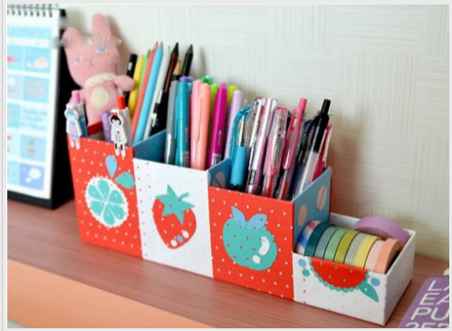



Em đã tạo sản phẩm hộp bút của mình bằng cách nào?
Những chấm, nét, màu sắc nào được lặp lại trên sản phẩm của em, của bạn?

Slide 17

Ấn để đến trang sách

Slide 18

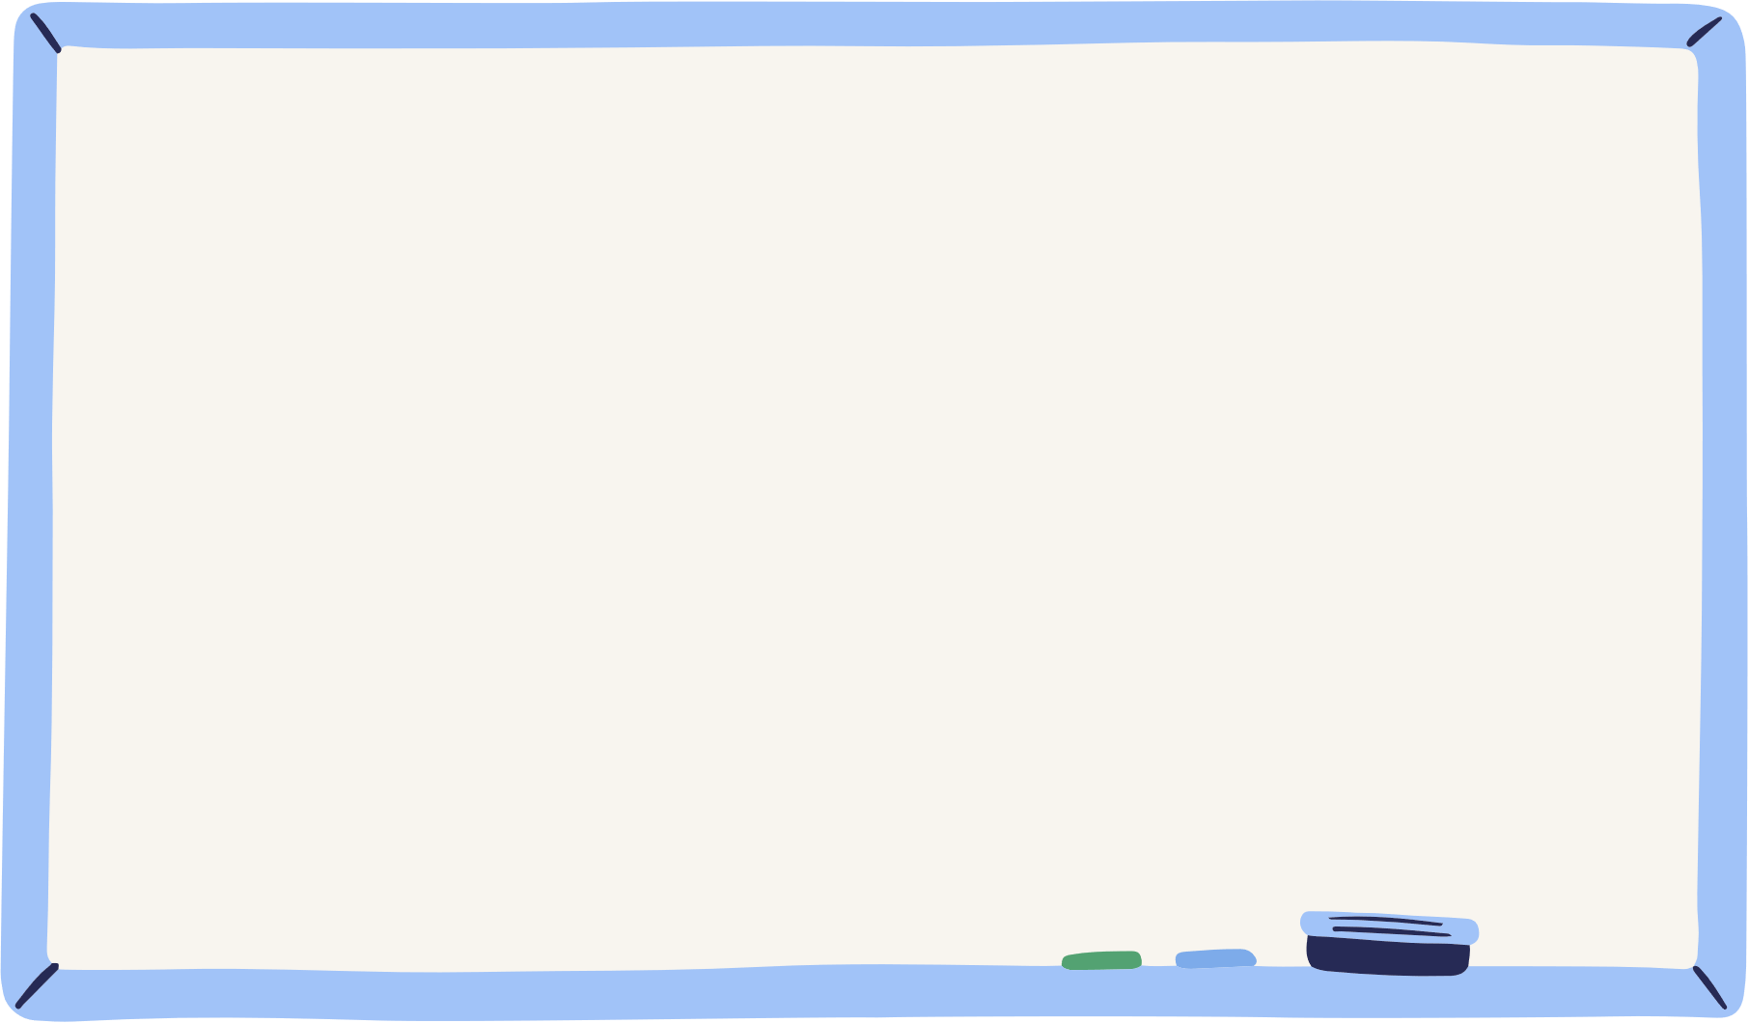

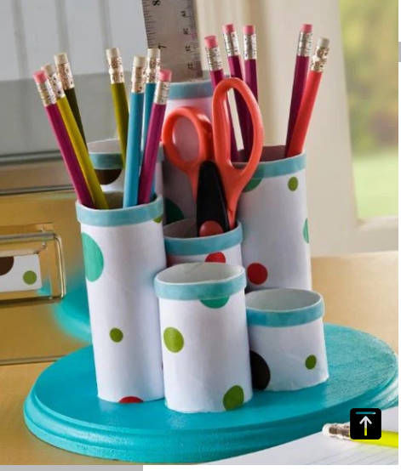
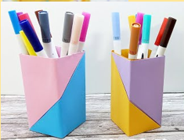
Các em làm hộp bút bằng lõi giấy vệ sinh

Slide 19
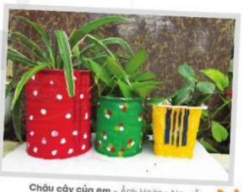
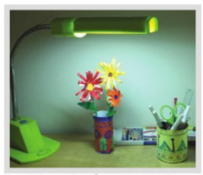

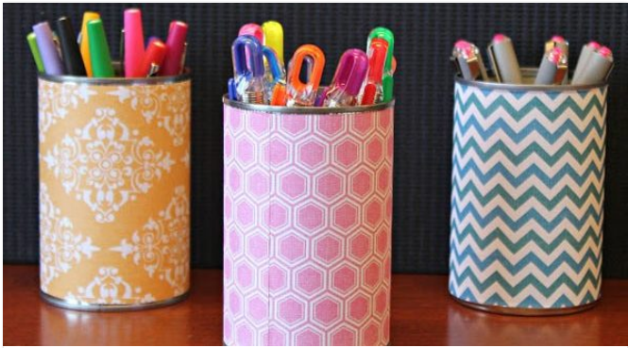
BÀI HỌC
Có rất nhiêu cách để tạo nên hộp bút từ vật liệu sẵn có
Có thể sử dụng chấm nét, màu sắc lặp lại để trang trí, làm đệp cho đồ vật yêu thích?
Em có thể sử dụng chấm, nét hình, màu lặp lại để trang trí cho những đồ vật nào khác?

Slide 20


HƯỚNG DẪN VỀ NHÀ
Chuẩn bị bài tiếp theo:
Bài 7 – “Làm quen với tranh in”

Slide 21


Slide 22



Để kết nối cộng đồng giáo viên và nhận thêm nhiều tài liệu giảng dạy,
mời quý thầy cô tham gia Group Facebook
theo đường link:
Hoc10 – Đồng hành cùng giáo viên tiểu học
Hoặc truy cập qua QR code

